Slide 1
Quản lý nhà kho-cửa hàng
Nhóm:
Nguyễn Quốc Bảo 1452005
Mai Hùng Duy 1452012
Hoàng Chí Phát 1452026
Nguyễn Văn Thanh Tú 1452041

Slide 2
Nội dụng:
Giới thiệu tổng quan
Chi tiết phần mềm

Slide 3
Giới thiệu:
Nhu cầu quản lý cửa hàng và nhà kho
Đối tượng khách hàng mà nhóm muốn hướng đến
Lý do làm phần mềm này

Slide 4
Nhu cầu:
Nhu cầu quản lý cửa hàng đã tồn tại từ rất lâu
Các siêu thị và chuỗi cửa hàng đã sử dụng rất nhiều
Tuy nhiên chí phí để mua và sử dụng không hề nhỏ.

Slide 5
Đối tượng:
Những cửa hàng tạp hóa quy mô nhỏ và vừa
Chi phí sử dụng và mua thấp

Slide 6
Lý do làm phần mềm này:
Đơn giản
Chi phí thấp
Dễ sử dụng
Giúp các cửa hàng tạp hóa ở Việt Nam cạnh tranh với các chuỗi cửa hàng tiện lợi

Slide 7
Chi tiết phần mềm
Mục tiêu
Chức năng
Cơ sở giữ liệu
Giao diện

Slide 8
2.1 Mục tiêu-ý tưởng
Mục tiêu:
Sử dụng những kiến thức đã học, tạo ra một phần mềm quản lý hàng hóa dễ dàng sử dụng cho mọi người
Thực hành thiết kế phần mền
Tăng khả năng làm việc nhóm
Ý tưởng:
Phần mềm cần kiểm soát được thông tin mặt hàng (kho hàng) và cho phép bán-lưu thông tin bán của mặt hàng (cửa hàng)
Cho phép người dùng sử dụng tên đăng nhập để tương tác với vai trò của mình (Q.Lý cửa hàng-nhà kho)

Slide 9
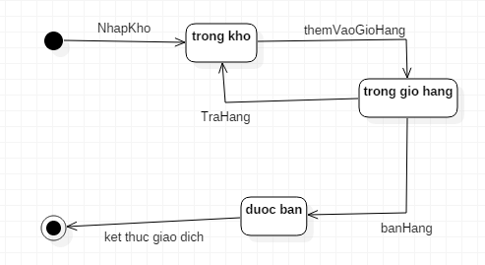
Hình 2.1:Chu trình xử lý hàng hóa

Slide 10
2.2 Chức năng
Chương trình có các chức năng cơ bản của một cửa hàng/quán ăn bất kì nào.
Thêm mặt hàng
Xóa mặt hàng
Nhập kho
Xuất kho
Thanh toán
Thống kê doanh thu
Thay đổi thông tin hàng

Slide 11
Thêm mặt hàng
Cho phép thêm 1 mặt hàng vào cơ sở dữ liệu với các thông tin:
Tên mặt hàng
Mã mặt hàng
Giá nhập
Giá bán
Số lượng (có thể là 0)
Nhà sản xuất

Slide 12
Xóa mặt hàng
Thay vì xóa mặt hàng, điều chỉnh số lượng mặt hàng về 0
Mặt hàng đã xóa sẽ không xuất hiện trong danh sách hàng
Người dùng có thể khôi phục mặt hàng đã xóa

Slide 13
Nhập kho/Xuất kho
Thay đổi số lượng mặt hàng.
Thay đổi thông tin mặt hàng
Điều chỉnh thông tin của mặt hàng

Slide 14
2.3 Cơ sở dữ liệu
Có 4 bảng:
SANPHAM
NHANVIEN
HOADON
CT_HOADON
Có liên kết khóa
Có những hàm để nhập thông tin, tránh lỗi Injection

Slide 15
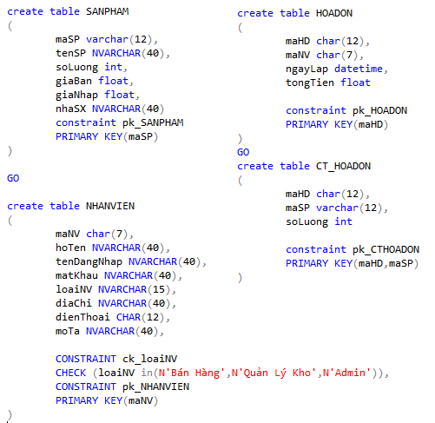
Hình 2.2.1Cấu tạo 4 bảng trong cơ sở dữ liệu

Slide 16
2.4 Giao diện
Nhiều hình ảnh
Dễ hiểu, dễ sử dụng
Có tất cả các chức năng của chương trình

Slide 17
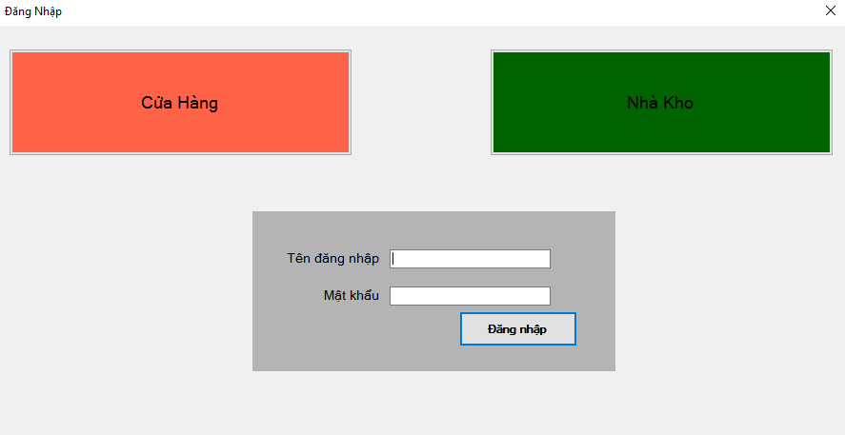
Hình 2.4.1: Giao diện đăng nhập

Slide 18
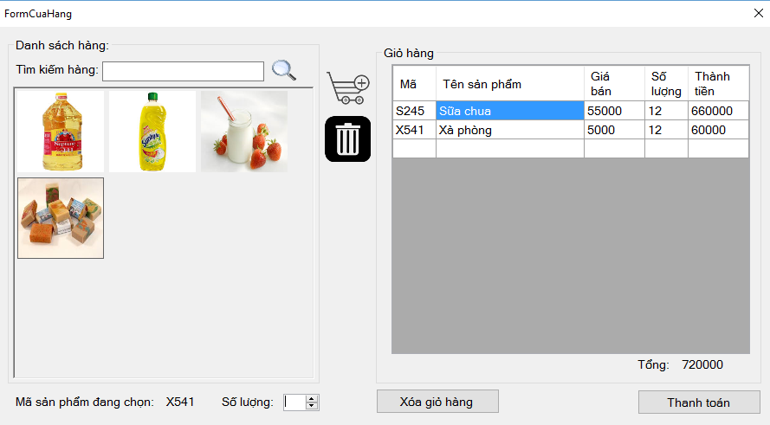
Hình 2.4.1: Giao diện cửa hàng

Slide 19
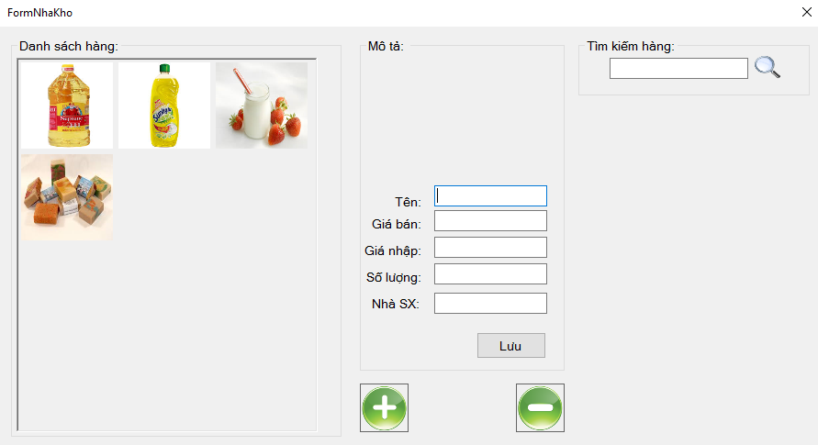
Hình 2.4.3: Nhà kho

Slide 20
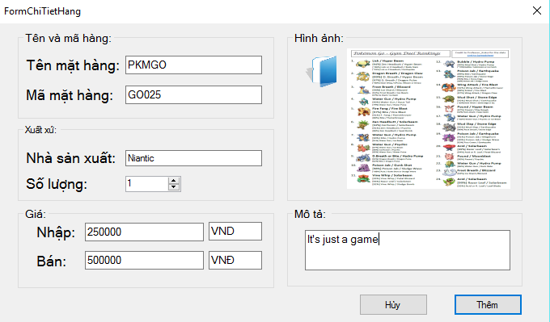
Hình 2.4.4: Mẫu điền chi tiết hàng

Slide 21
Phần trình bày đã kết thúc Cảm ơn mọi người đã lắng nghe

